Slide 1

Kako ste?
pitaju vas: Mirjana Gavrić i Ivana Zečević

Slide 2



Zdravo!
Mi smo Mirjana i Ivana!
Ovdje smo da sa vama razgovaramo o vama, o tome kako se osjećate, ponašate i šta sve proživljavate u posljednje vrijeme, kako ste u izolaciji.

Slide 3
Izolacija – šta ona znači za nas?
1

Slide 4

“
"Nesreća oblikuje čovjeka i prisiljava ga da upozna samoga sebe."
Goethe

Slide 5

ograničeno kretanje
Život u izolaciji
ograničeni kontakti
više ljudi na jednom mjestu
neizvjesnost
kuća kao mjesto za posao, porodične obaveze i odmor

Slide 6
Ko smo mi danas, a ko smo bili do juče?
braća, sestre, sinovi, kćeri, …
supružnici/partneri
nastavnici
?
majke i očevi
I sve to na jednom mjestu, u svom domu.

Slide 7
Jedno od 5 najstresnijih zanimanja je zanimanje nastavnika.

Slide 8

Šta je stres?
Stres je prirodan način reagovanja na zahtjeve iz sredine koja se stalno mijenja.
Stanje ili osjećanje koje jedna osoba doživi kada se suoči sa sviješću da nema dovoljno ličnih resursa da odgovori zahtjevima sredine.

Slide 9
Šta nastavnički posao čini stresnim?
Radno vrijeme
Detaljno planiranje
Različitosti na jednom mjestu
Zanimanje bez radnog vremena.
Planira se detaljno, a onda se, u skladu sa okolnostima, planovi mijenjaju.
Svako dijete individua za sebe.
Škola nije samo za đake
Mi smo dio kolektiva
Znam šta hoću, ali ne mogu.
Nastavnici sarađuju i sa roditeljima.
Ekstroverti i introverti
Uslovi nam nisu uvijek odgovarajući.

Slide 10
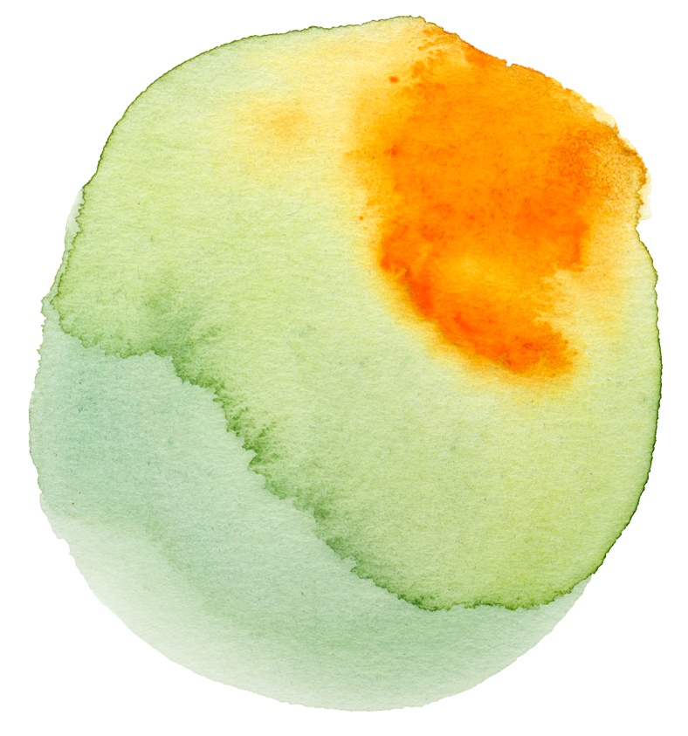
Šta sve uzrokuje stres?
Sredina
Društveni stresori
Psihološki stresori
sve što se dešava u sredini
sve što je u vezi sa ulogama koje imamo
sve što je u vezi sa našom ličnošću

Slide 11



Važno je da znate!
Stres može da se desi u bilo kojoj situaciji u kojoj se osjećamo frustrirano, ljuto ili anksiozno.
Način na koji mi reagujemo na stresor, određuje njegovu posljedicu na naše zdravlje.
Stres je normalan dio života.
Nisu sve situacije, koje okarakterišemo kao ‘’stresne’’, negativne.
Možemo da naučimo da se nosimo sa stresom.

Slide 12
Znakovi koje ne treba da zanemarite!
Nervoza, nemir, iritiranost
nedostatak motivacije, smanjena koncentracija
konzumacija alkohola, droga
Tenzije u mišićima, lupanje srca, pretjerano znojenje
bijes, depresija, anksioznost
povlačenje iz društva
glavobolje, pritisak u grudima
prejedanje ili gubitak apetita
smanjen libido, nesanica

Slide 13
A kada nas stres preplavi …
Emocionalni simptomi
Kognitivni simptomi
nemogućnost da se opustimo,
osjećaj preplavljivanja,
depresija
Ponašajni simptomi
problemi sa pamćenjem,
nemogućnosti ili poteškoće u koncentraciji,
oslabljeno prosuđivanje,
sve se vidi negativno,
ponavljajući misli,
konstantna briga
pojačano ili smanjeno jedenje,
premalo ili previše spavanja,
izolacija od drugih, odlaganje ili zanemarivanje obaveza, korištenje alkohola, cigareta ili narkotika za opuštanje, nervozne navike (grickanje noktiju)
Fizički simptomi
napetost mišića, dijareja ili zatvor
bol u leđima, ubrzano lupanje srca
gubitak želje za seksualnim odnosom, čest osjećaj hladnoće
ubrzano disanje, znojenje

Slide 14

Zadaća?
U narednih 7 dana pratite sljedeće:
kako se osjećate
kako se ponašate
o čemu razmišljate

Slide 15

Šaljemo vam veliki zagrljaj

